Slide 1
배경 편집은 [보기 > 슬라이드 마스터]에서 수정/삭제 가능합니다.
지하철 대기시간을 활용한
빅데이터 뉴스

Slide 2
01
시장분석
02
타깃 분석
03
콘텐츠 내용
04
기대효과
목차

Slide 3
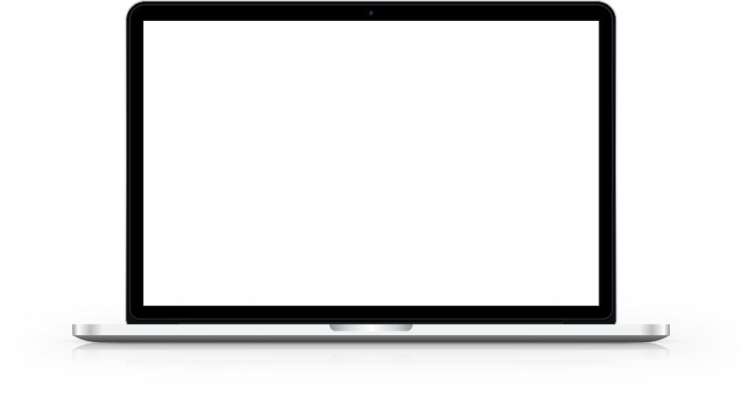
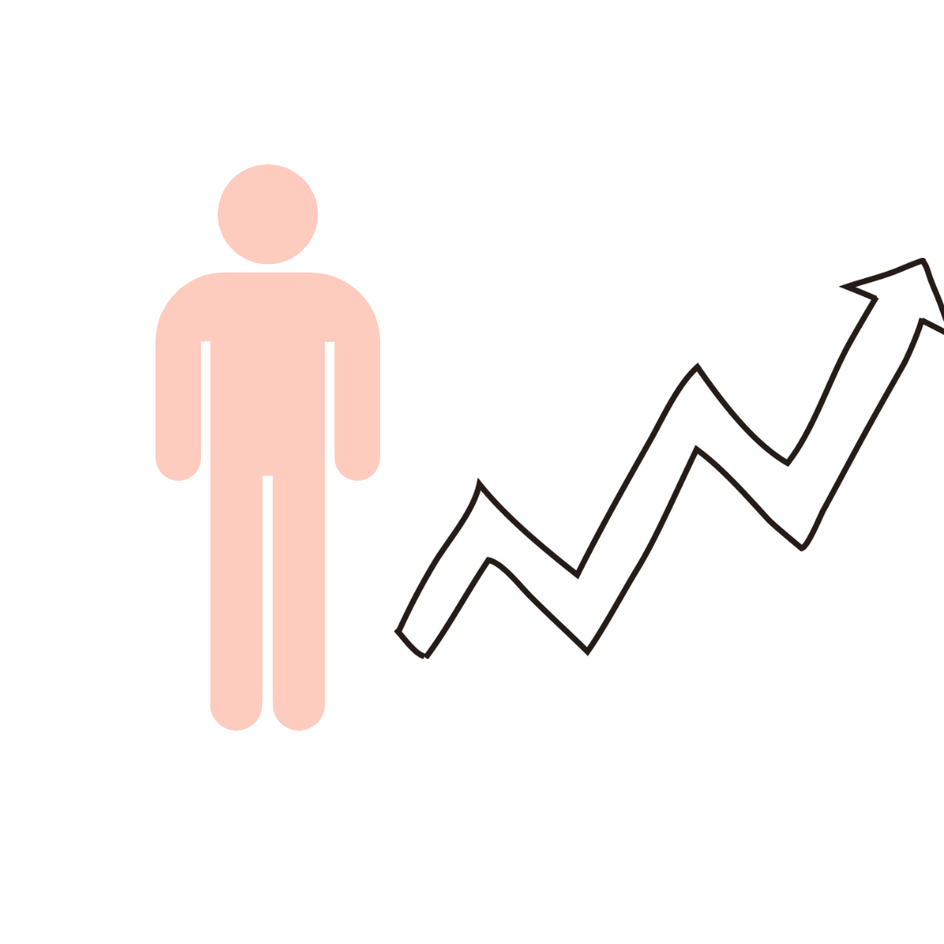
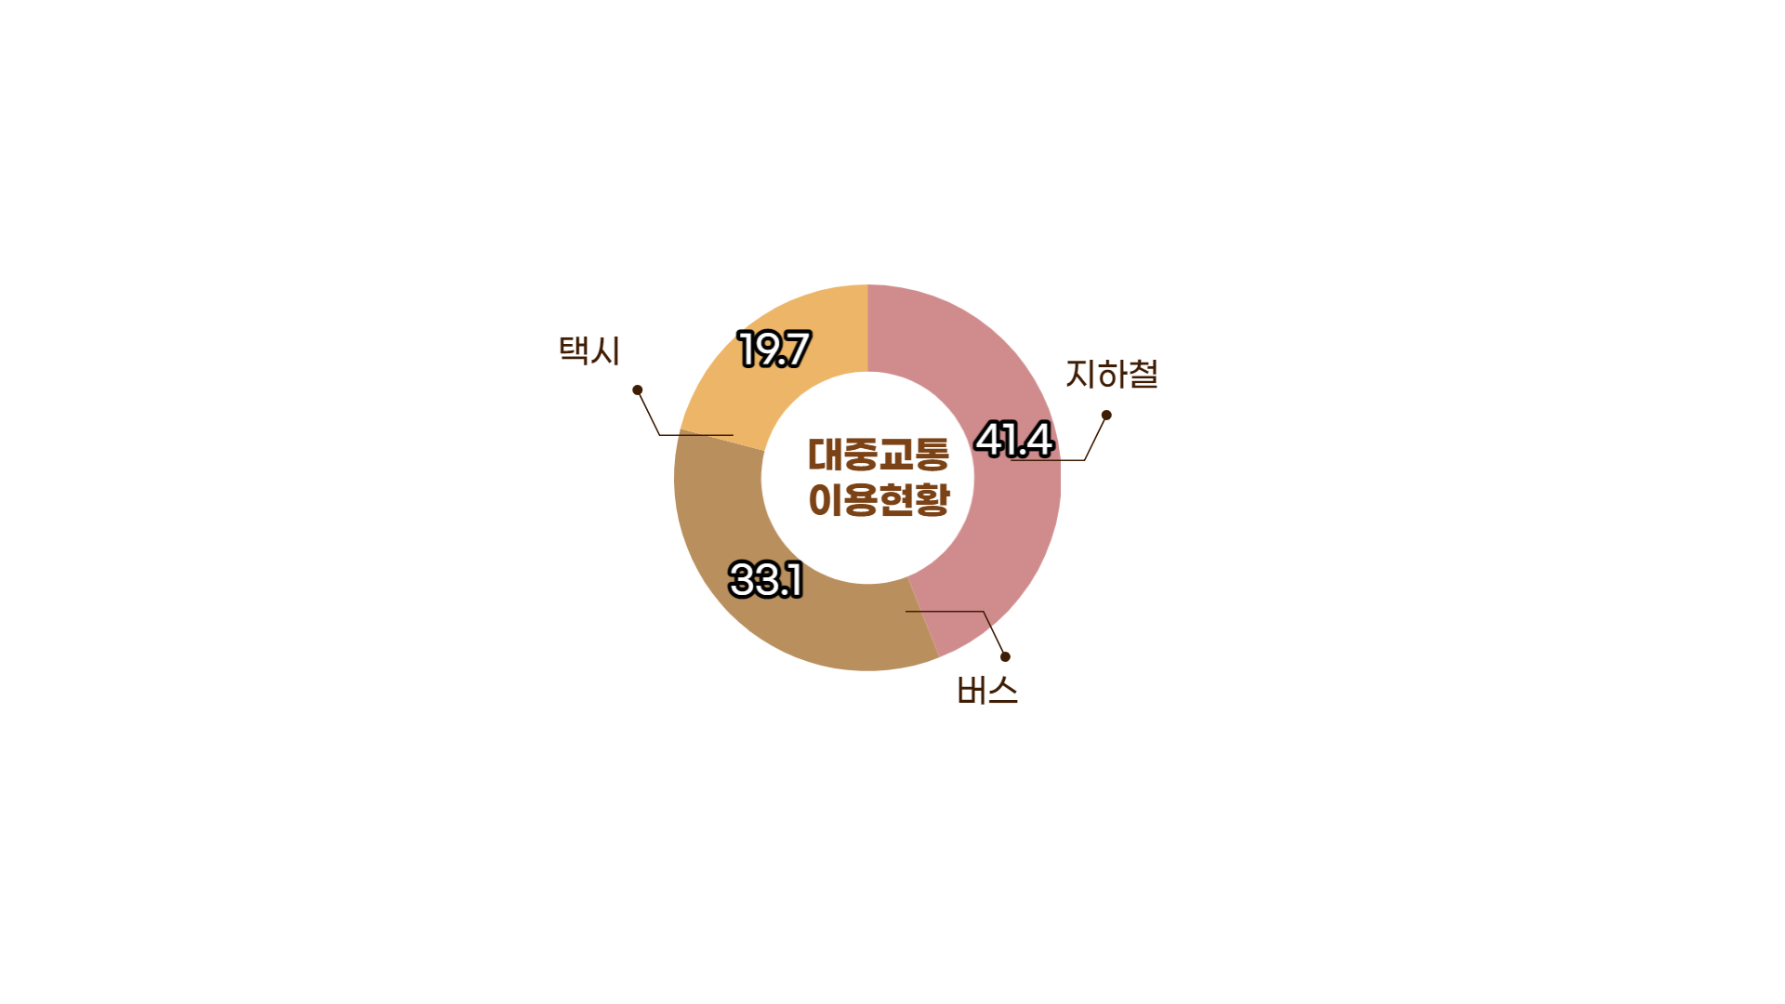

시장분석
지하철 이용 통계(2021년)
연간 수송 인구수
19억 9,935만명
평균거리
11.3KM 이동
평균시간
33.1분
지하철은 교통정체가 없기 때문에 도착시간이 비교적 정확한 편이다.
또한 소음이 적고 차량 자체가 넓기 때문에 쾌적한 환경에서 이동할 수 있는 장점이 있다.
이러한 이유로 2021년 기준 대중교통 중 지하철의 이용도가 가장 높은 것으로 나타났다.

Slide 4
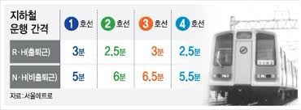
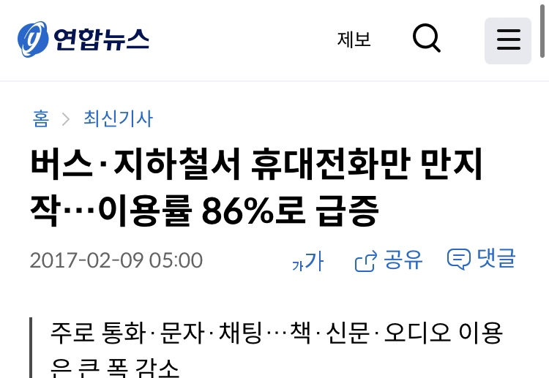
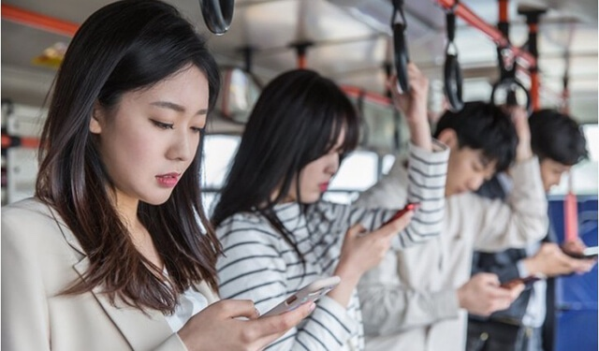
시장분석
출, 퇴근 시간을 제외하고 일반적인 전철의 대기 시간은 5~6분으로
그 시간 동안 86%의 사람들이 스마트폰을 이용하고 있는 것으로 드러났다.

Slide 5
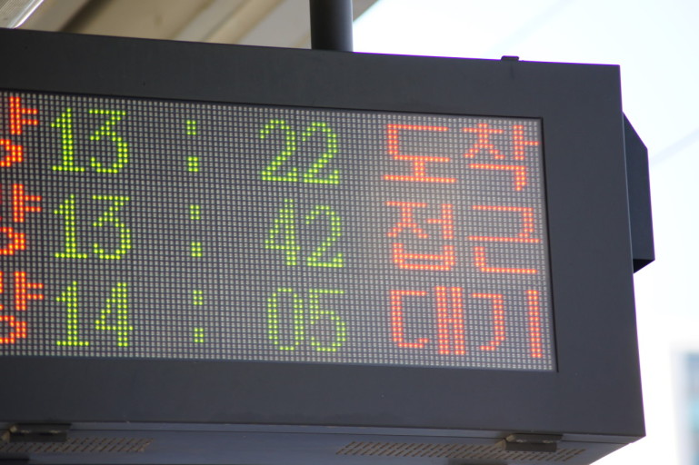
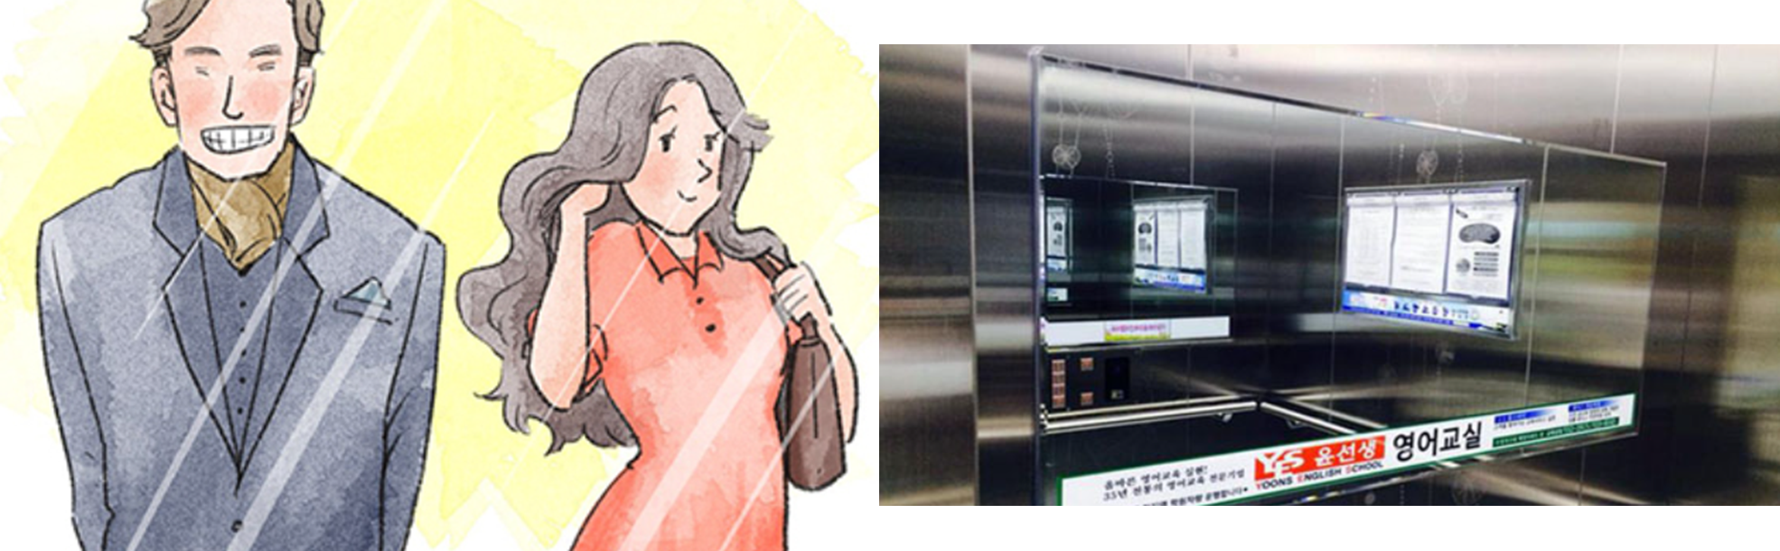
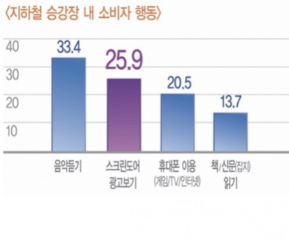
시장분석
대중교통으로 이동할 때,
사람들의 불만족 여부는
‘대기 시간’이 76.2%로 가장 높다.
열차 내부와는 달리
외부에서 대기하는 곳은 냉, 난방이 잘 안되고
와이파이 역시 잘 터지지 않기 때문에
사람들은 대기 시간에 불만을 가질 수밖에 없다.
즉 스크린 도어 광고를 통해
사람들에게 흥미와 재미를 유발해
대기 시간을 짧게 느껴지게 한다면
불만도가 줄어들 것으로 예상한다.
대기 시간 중 스마트폰을 제외하고
사람들이 다음으로 가장 많이 하는 행동은
‘스크린도어 광고 보기’이다.
대기시간
<실제사례>
“엘리베이터의 속도가너무느리다”
라는 컴플레인을 들은 회사의 대응
→거울을 통해 이용자들에게
엘레베이터가 올라가는 속도를 무감각하게 만들어
실제 탑승 시간보다 짧게 느껴지게 했다.

Slide 6
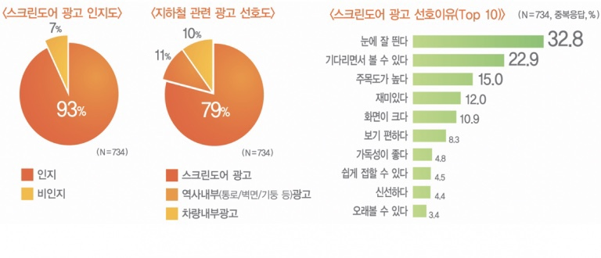
시장분석
스크린도어 광고효과
지하철 이용객의 93%가
스크린도어 광고를 인지하고 있다.
스크린도어는 대기 시간 중 가장 많이 노출되고 주목도가 높다는 이유로 선호한다.
평균적으로 서울 시민들은
1.24회 환승을 하는 것으로 드러났으며,
이는 사람들이 스크린도어를 접하는 수가
2회 이상임을 의미한다.
하지만 현재 지하철역에 배치된 스크린 도어는 평면적이기에,
스마트폰에 집중한 사람들의 이목과 관심을 끄는 데는 한계가 있다.

Slide 7
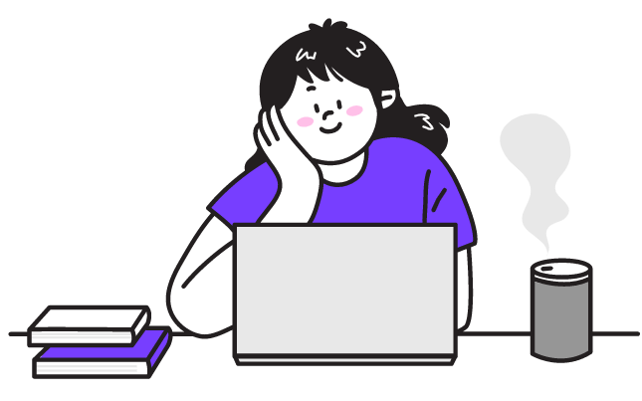
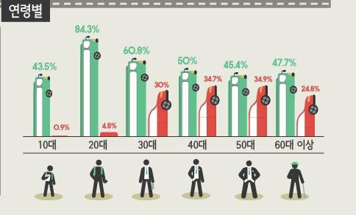
타깃 분석
MZ 세대
MZ 세대는 사회 초년생으로
아직 경제력이 갖춰지거나
독립을 하지 않은 경우가 많아
대부분 대중교통을 이용한다.

Slide 8
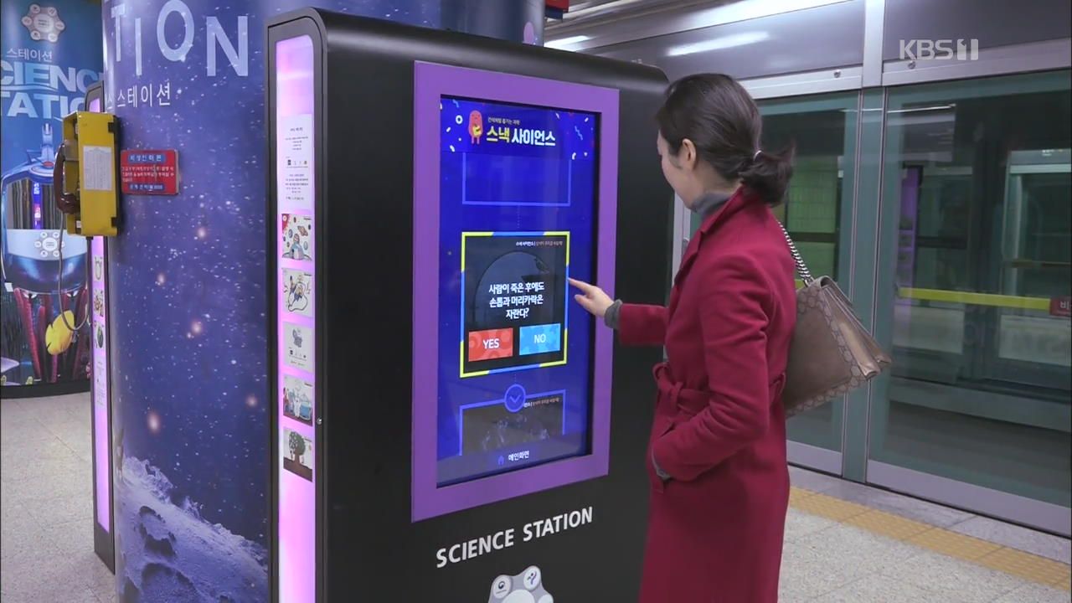
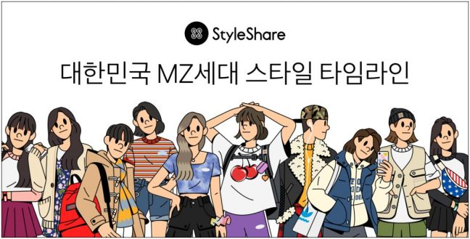

타깃 분석
#1
#2
#3
ZZZ
지하철 승객들은 이동 혹은
배차간격 시간에 지루함을 느낀다.
따라서 지루한 이들의 호기심을 자극하고 지루함을 해소할 수 있는 방식의
콘텐츠가 필요하다.
실리적 이득을 추구하는
MZ 세대는
대중교통을 많이 이용하며
그들에게 실질적인 이득을
줄 수 있어야 한다.
기존 광고판보다 눈에 띄고,
참여를 자연스럽게 이끌어 낼 수 있는 BTL 전략이 필요하다.

Slide 9
콘텐츠 내용
참여방식
터치스크린에 선택지 선택
-> 전화번호 입력
기타
이벤트 참여와 당첨자 선정에 있어서
참고해야 할 점과 주의해야 할 점
보상내용
기프티콘 선정과 금액 산정 방법
전체 선택지에서 임의로 선택된 항목을
선택한 참여자에게 지급

Slide 10
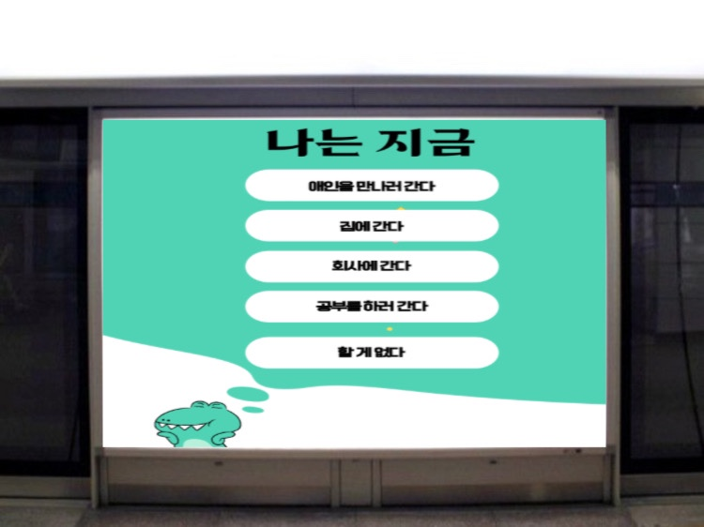
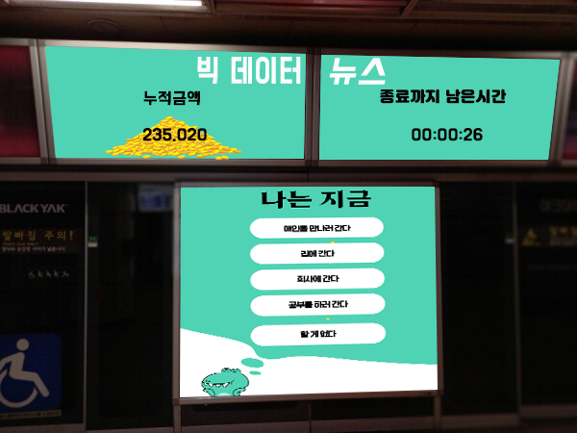

콘텐츠 내용
(1-1)참여방식 세부사항
참여 위치 : 지하철 터치식 스크린 도어
235,020
참여 시간 : 지하철 첫차 ~ 막차시간
참여 대상 : 지하철 승차 대기자
참여 순서 : 설문 - 전화번호 입력
시각 효과 : 스크린 도어 위에 콘텐츠 이름 및 적립된 금액 현황
막차시간에 맞춘 카운트다운 표기
사 운 드 : 짤랑 (돈 쌓이는 소리)

Slide 11
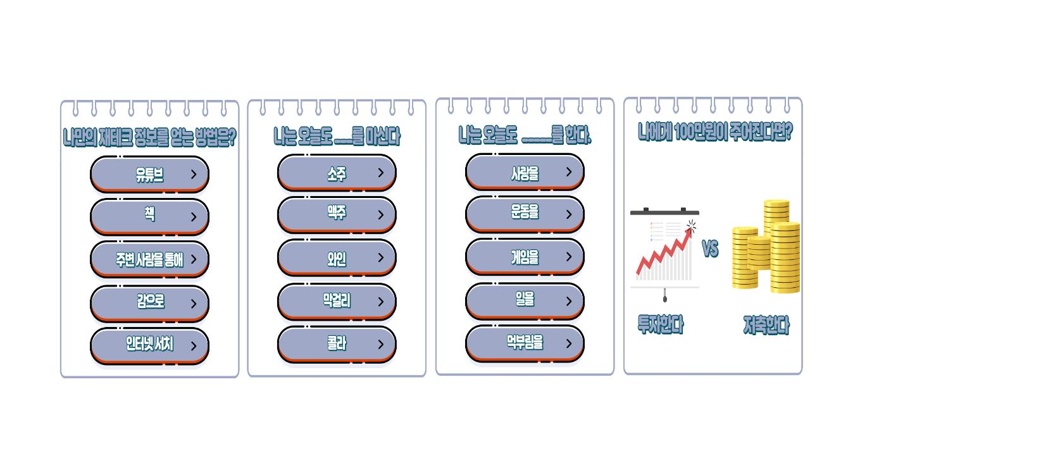
콘텐츠 내용
(2-1)설문 콘텐츠 예시

Slide 12
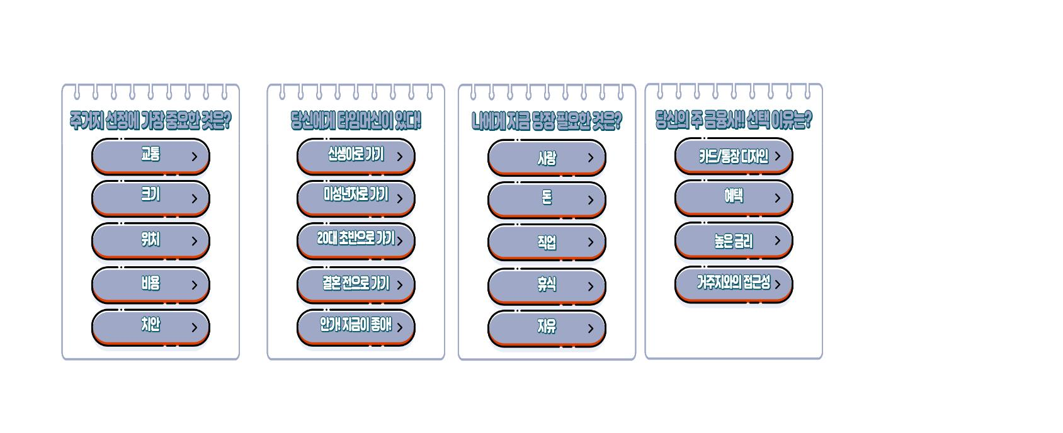
콘텐츠 내용
(2-2) 설문 콘텐츠 예시

Slide 13
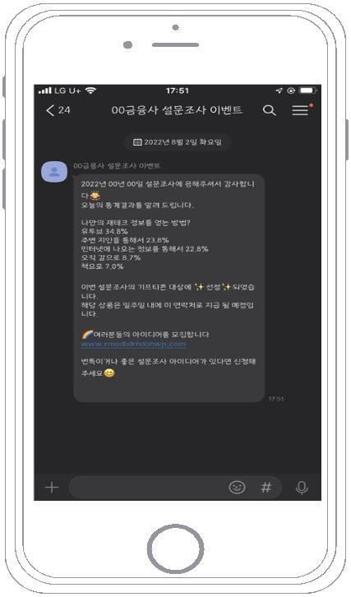
콘텐츠 내용
(3-1) 보상 지급 세부사항
설문 결과를 사전에 입력한 전화번호로 메시지를 통해 보내줍니다.
링크를 통해 통계자료와 함께 기프티콘 대상 선정이 됐는지 확인이 가능하다.
통계자료는 지하철역 별로 선택지를 선택한 사람의 수와 총상금 및
백분율을 볼 수 있다.
지하철역에 설치하기 때문에 같은 질문에 지역별로 나는 차이를 보는
재미를 느낄 수 있다.
사이트에 다른 탭을 만들어 통계를 확인하면서
사람들이 직접 다른 날에 진행할 질문과 선택지를 작성할 수 있도록 한다.

Slide 14
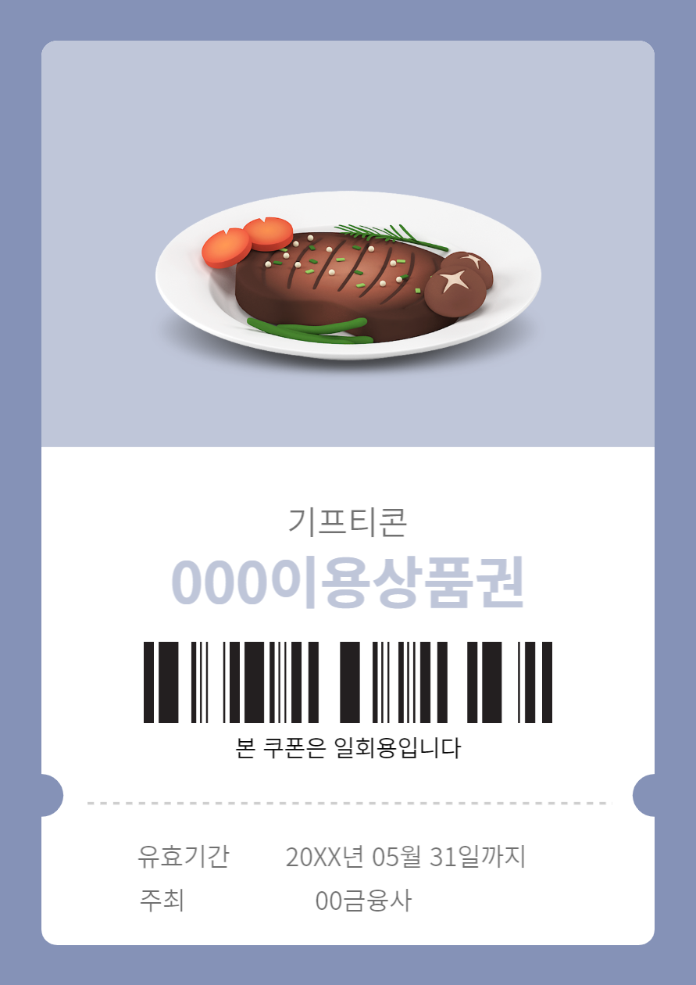
콘텐츠 내용
(3-2) 보상 지급 세부사항
OO역 투표결과
A 10000 명 25%
B 20000 명 50%
C 10000 명 25%
(가정)
설문 참여시 총상금 인당 1000원씩 상승
(당첨자 선정 방법)
응답 결과와 상관없이 랜덤 항목 선택
총 금액 = (A 선택지 1만명 + B 선택지 2만명 + C 선택지 1만명) X 설문시 상승하는 금액 1000원 = 4000만원
(A 인원 + B 인원 + C 인원) X 1000
원 즉 4000원 상당의 기프티콘을 A를 선택한 인원 전원에게 지급
A를 선택한 인원

Slide 15
콘텐츠 내용
(4-1) 보상 관련 유의사항
기프티콘 금액 산정 시
총 금액, 개인 보상 금액 하한선, 상한선 제시한다.
개인 정보(휴대폰 번호)는 단지 정보 수집 목적이며 개인 정보가 새지 않도록 철저하게 관리한다.
유의사항 : 중복 참여는 불가능하며 역 상관없이 이벤트에 참여하면 다른 역에서 참여 불가능하다.

Slide 16
기대효과
PART NO. 숫자는 [보기 > 슬라이드 마스터]에서 수정/삭제 가능합니다.
1.
추후 진행될 질문 접수를 통해,
개인 더 나아가 기업이 다수에게 설문할 수 있는 방법으로도 활용 가능하며
금융사는 이를 활용하여 타깃을 선점할 수 있게 될 것이다.
2.
제휴를 맺은 기프티콘 회사는 매출 및 이용 고객 증가 효과가 있으며, 금융사는 해당 콘텐츠로 얻는 데이터를 상품기획에 활용하여 고객 타게팅에 용이하다.
최소한의 개인 정보(전화번호)제공을 통한 금전적 보상으로 mz 세대의 관심을 끌고, 추가적으로 데이터 통계자료는 지인과의 이야깃거리로 이용되고 입소문을 통한 홍보효과도 기대할 수 있다.
접근성이 높은 이동 수단에서 버려지는 시간을 쓴다는 점과 간단한 터치로 진행된다는 점에서 단기간에 많은 데이터를 확보할 수 있다.
3.
4.

Slide 17
배경 편집은 [보기 > 슬라이드 마스터]에서 수정/삭제 가능합니다.
THANK YOU!

